Slide 1
الجامعه المستنصريه كليه التربيه الاساسيه التربيه البدنيه وعلوم الرياضه ماجستير ط_ت التدريس على وفق بعض الطرائق (طريقه هاربرت.طريقه فروبل .طريق ساندرسون .طريقه ماسون )
من قبل
الطالبه
مريم نبيل جاسم
الى
ا.م مياده خالد الدليمي

Slide 3
مفهوم الطريقة : ⁽¹⁾
أن مفهوم الطريقة لايمكن الاستدلال عليه من مصادر عديدة وفق مفاهيم متنوعة حيث عرفت بعتاريف كثيرة من قبل الكثير من الباحثين والمختصين .
تعرف الطريقة : بأنه الخطة او الاستدلال الفني والتكتيكي واللفظي الذي يتبعه المعلم لتفهيم الدرس للتلاميذ او اي مادة من المواد سواء كانت نظرية او علمية او تطبيقية .

Slide 4
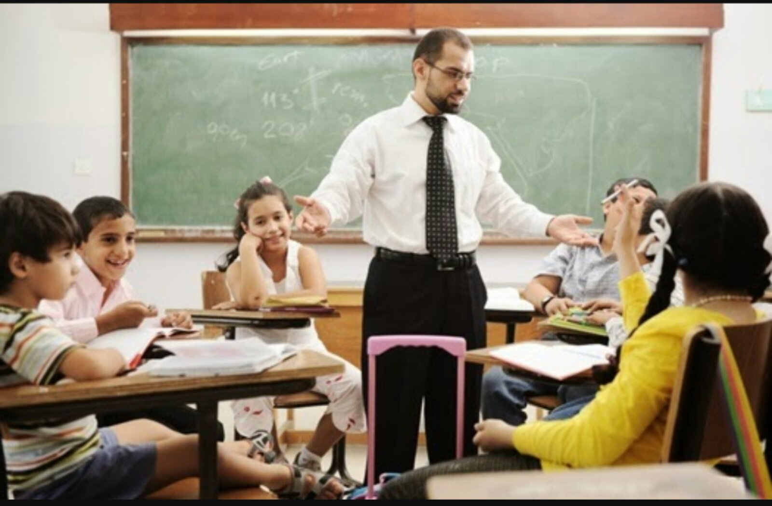

Slide 5
يعرف حسن معوض : الطريقة / مال هي الا أسلوب التي تتبع للوصول الى غرض معين ⁽²⁾ .
يعرف حنا غالب : كيفية تنظيم واستعمال مواد التعلم والتعليمي لاجل بلوغ الاهداف التربوية المعينة ⁽³⁾ .
يعرف ابو جلالة ومقبل : الطريقة بجميع الاقوال والافعال التي يمارسها المعلم مع تلاميذه في الدرس على نحو شخصياتهم وجدانياً ومهارياً ⁽⁴⁾

Slide 6
أختيار طريقة التدريس :
تخضع أختيار الطريقة للشروط التالية :
1- التخطيط والترتيب المنظم الهادف
2- التنوع التكامل .
3- الفعالية والعمل .
4- الالتزام بالاسس النفسية للتعلم .
5- الدقة والوضوح .
6- التقويم .

Slide 7
طريقة هاربارت :
تنسب هذه الطريقة الى فريدريك هاربارت الالماني الذي لمع في سماء البحث التربوي في نهاية القرن الثامن عشر ميلادي وبداية القرن التاسع عشر ميلادي وقد جمع هربارت طريقة الاستنباطية والاستقرائية في طريقة واحدة واطلق عليها الطريقة الاستدلالية او الهربارتية .

Slide 8
الاستقرائية :
الكلية أو القاعدة الثانيه هي طريقة تعتمد على الانتقال من الجزيئات الى القضايا

Slide 10
الاستنباطية :
هي طريقة تعتمد على الاشتغال من القضايا الكلية الـى الجزئيه

Slide 12
خطوات الطريقة :
مقدمة : الغرض منها أستثارة المعلومات سابقة والتشوريق الى الدرس الجديد .
العرض : وفيه تعرض المادة مرئية وتقدم الامثلة والجزيئات وتستخدم وسائل ايضاح .
الربط والموازنة : وفي هذه الخطوة يربط المعلم مادة الدرس بغيرها مما سبقت دراسته ويوازن بينهما .
الاستنتاج (التعميم): فيه يصل المدرس الى التعريف او القاعدة التي تستنتج من الامثلة او الكليات التي تستخلص من جزيئات .
تطبيق :وفيه تطبق القواعد والتعاريف والكليات على امثلة جزيئة جديدة.

Slide 13
مميزات :
1- مشوقة ومثيرة للطلاب.
2- تتيح الفرصة للمتعلمين كي يفكروا او يتوصلوا الى التعليمات.
3- تهتم بترتيب المعلومات في اذهان الطلاب .
4- تربط بين الخبرات السابقة والخبرات الجديدة .
5- تدرب الطلاب على مقارنة الحقائق بعضها البعض ، واظهار مابينها من علاقات.

Slide 14
عيوب :
1- لاتمثل المتعلم الذي ينبغي أن يكون محو العملية التعليمية حيث تركز على المدرس .
2- لم تبنى هذه الطريقة على اساس من التجريب العلمي .
3- تهمل الدوافع الداخلية للفرد وكل ما يتعلق بأستعداداته ونواحيه النفسية والانفعالية .
4- تصلح في دروس كسب المعرفة اما دروس كسب المهارة يصعب اتباعها .
5- تركز اهتمامها على المادة والحقائق .
6- لا تراعي الظروف الفردية بين الطلاب .

Slide 15
طريقة فروبل :
فروبل أتبع طرق تدريس مرتكزاً على مجموعة مباديء:
مبدأ الحرية الموجهة والاختبار بدلاً من القسر .
المحاكاة والتقليد لرتبات الكبار .
مبدأ التعليم عن طريق الخبرة والعمل الحياة النشطة .
مبدأ التطبيق العملي لكل معرفة يتحصل عليها الاطفال .
مبدأ الاعتماد على الميول والدوافع الداخلية للطفل في تشجيع الطفل على التعلم به بدلاً من اللجوء الى الحوافز والرغبات الخارجية .
مبدأ الاعلام من شأن اللعب والاستعانة باللعب والنشاط والمشاهدة في دراسة التاريخ والجغرافية والبيئة عن الكتب والدراسة النظريه .
مبدأ الوحدة والتكامل في الخبرة والنشاط التربوي .

Slide 16
منهج في التربية :
الح على ان يتكون المنهج في رياض الاطفال من انشطة الاطفال الذاتية الحرة والعابهم الفردية والجماعبة ومن الخبرات التي تقوم على اساس التعامل مع الاشياء المادية والامور والمحسوسة ومع الجوانب المختلفة للطبيعة .

Slide 17
الشروط الاساسية التي يجب ان تتوافر في هذه الانشطة :
ان تكون نابعة من دوافعهم ورغباتهم الداخلية وان تكون ذات قيمة تساعد الطفل على تنمية روح الخلق والابداع وتنمية مواهبه وأســــتعدادته الفنية وان تكون ذات قيمة تعبرية تساعد الطفل على تعبير عن ذاته الداخليـــــة وعن افكاره ومشاعره ورغباته وان تكون ذات ثيمة اخلاقية وذات قيمـــة في تنمية القوة الجسمية والعقلية وقد صنف فيها العديد من الالعـــــــــــاب والاغان والاناشيد ومهن وحرف يدوية ورحلات وزيارات ومشــــــــــاهدة طبيعية في مظاهرها مختلفة ورسم وتصوير وتعامل مع الاشياء المادية كالمكعبات الخشبية وعصي وغيرها من الاشكال الهندسية والادوات الت يسميها بالهدايا والمشـاركة في الاســــتماع ومناقشـــــة ومحادثة وقص القصص وتمثيليات ودراسة حساب لاتاحة نشاط حر وايقاظ الميول .

Slide 18
طريقة ساندرسون :
وهو مدير مدرسة يركز في طريقته على العـــــــــــمل الجماعي الابتكاري بدلاً من المنافسة يقسم الطلاب الى مجموعات تدرس على مجموعة جزء معين وتبدل الفصول بورش ومعامل قيمة يعمــــــــل الجميع فيها بروح الفريق لما لذلك من اثر كبير في جلب السعادة والسرور لجميع الطلاب اثناء القيام بالعمل .

Slide 19
الامور التي توفرها في هذه الطريقه :
1_ان تكون الماده ونواحي النشاط فيها وسيله وليس غايه
2_ان تساعد على دوام التفاعل بين التلميذ من ناحيه والمنهج من ناحيه اخرى
3_ان تكون وسيله للمدرس في تكوين التلميذ كفرد وكشخصيه اجتماعيه فعاله .
4_ان تبعث على النشاط وان تستغل وتبنى على ظروف الملائمه التي تثير الحماس لدى الطالب .

Slide 20
5_الوصول الى النتيجه المقصوده وتثبت النتائج.
6_مرنه توافق الفروق الفرديه في القدرات والميول .
7_ان تكون مطابقه للاسس النفسيه كالاقتصاد في التعليم واختيار انسب الظروف له .

Slide 21
طريقة ماسون:
وهي طريقة تقوم على مبدأ اشتراك الاباء في تعليم ابنائهم وترى صاحبة هذه الطريقة ان الدرجات والمكافئات والعقـــــاب والمدح والثناء والتوبيخ وغيرها من البواعث لست ضرورية لاحــــراز الانتباه ، فالانتباه طوعي أرادي وهو مفاجيء وسريع.

Slide 22
بعض الناس ا الان يفضلون عدم الحاق ابنائهم بالتعليم النظامي داخل المدارس وبدلا من ذلك يستخدمون اسلوب التعليم المنزلي لتجنب مساوئ التعليم النظامي والذي يؤكد كثير من الخبراء انه في معظم الحالات يقتل الابداع داخل الطفل .
_ويعتبر اسلوب (ماسون) في التعليم المنزلي نوع من الفلسفه التعليميه ومجموعه من اساليب التدريس والتي وضعها (تشارلون ماسون )

Slide 23
المبادئ الاساسيه التي وضعتها ماسون للتعليم المنزلي.
1_التعليم يعتمد على البيئه :. قدره المعلم على تهيئه بيئه خاصه بالتعليم والحياه الخاصه بالطفل وتهيئه الجو المناسب الذي قد لايكون متوفر في التعليم المدرسي.
2_التعليم يعتمد على التهذيب :. أي ان العادات الجيدهيمكن زراعتها في الطفل عن طريق التدريب ومثابره لزرع العادات الجيده داخل الطفل والهدف هنا التدريب على الاخلاق الجيده والتفكير السليم
3_التعليم اسلوب حياه :. أي ان التعليم يجب ان لايكون مجرد حشو ادمغه الطفل باشياء لن تفيد في الحياه والتركيز على استخدام الكتب والموسيقى والطبيعه .

Slide 24
من وسائل ماسون التعليميه
_الكتابه والاملاء
_القصص والحكايات
_دراسه الدين
_دراسه الفن
_دراسه الادب
_الاعمال اليدويه
_التدريب على العادات

